Slide 1
Підвищення стійкості міст до лих Зменшення загроз лих в Україні
Національний форум міст-партнерів
Санаторій “Карпати”, Яремче, Івано-франківська обл
19 грудня 2011

Slide 2
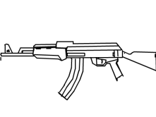
Що таке лихо?
Disaster
Загинуло 10 і більше людей
Постраждали 100 і більше людей
Оголошення надзвичайної ситуації
Заклик до міжнародної спільноти
про допомогу
EM-DAT: The OFDA/CRED International Disaster Database – www.emdat.net – Université catholique de Louvain – Brussels – Belgium.
Notes:
Natural ones can be divided into rapid and slow onset. Technological ones can be divided into direct and indirect. In reality, all disasters are complex events.

Slide 3
Порядок денний
Лиха в Україні
Зменшення загрози лих
Підвищення стійкості міст до лих
Дискусії

Slide 4
Лиха в Україні протягом 1991-2010
Україна, 2011 р
Обвал шахт2011
Україна, 2011 р
Надзвичайна ситуація в Калуші 2010
Україна, 2008 р
Паводки на Закарпатті 2008

Slide 5
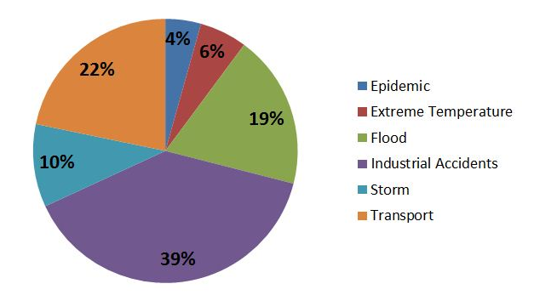
Лиха в Україні протягом 1991-2010
Most Frequent Disasters
Міжнародна база даних з лих – www.emdat.net – Католицький університет, Бельгія.

Slide 6
Лиха в Україні протягом 1991-2010
Тип лиха | Number of People Affected
Паводки | 2,638,294
Аномальна температура | 59,600
Шторм | 56,662
Епідемія | 6,771
Інцидент на виробництві | 6,759
Автокатастрофа | 607
EM-DAT: The OFDA/CRED International Disaster Database – www.emdat.net – Université catholique de Louvain – Brussels – Belgium.

Slide 7
Лиха в Україні протягом 1991-2010
2400 жертв або одна жертва в три дні
Збитки завдані 2.7 млн людей, або 740 щодня
₴20 млрд втрат з казни або ₴2.7 млн щодня

Slide 8
Лиха в Україні протягом 1991-2010
13 млн тон “небезпечних матеріалів” у 1,500 місцевостях
11 млн українців проживають у потенційно хімічно небезпечних зонах
10,584 з 11,000 потенційно небезпечних місць не володіють відповідним обладнанням для виявлення загроз на ранньому етапі
Серпень 2011
Джерело: http://newsru.ua/ukraine/16aug2011/balloga.html
Листопад 2011
Уряд України, Міністерство надзвичайних ситуацій

Slide 9
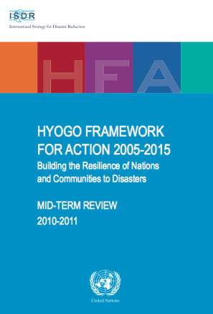
Зменшення загрози лих(ЗЗЛ)
ЗЗЛ є систематичним підходом до зменшення загрози лих
Україна одна зі 168 країн, що зобов'язалась прийняти Хіогську рамкову програму дій (HFA)
ЗЗЛ працює за принципом, що лиха можна попередити, в той час, як небезпеку ні

Slide 10
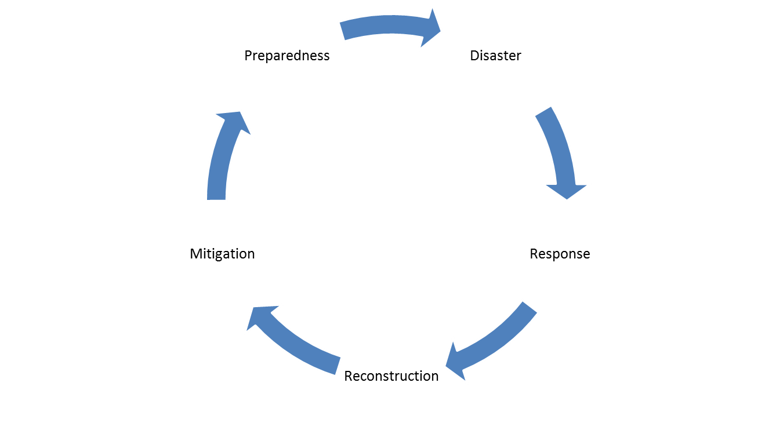
Зменшення Загрози Лих (DRR)

Slide 11
Зменшення Загрози Лих(DRR)
₴8
₴16-24
Інвестиції
Заощадження

Slide 12
План з 10 пунктів
1. Організація
2. Прийняття бюджету
3. Оцінка ризиків
4. Інвестування в інфраструктуру
5. Оцінка безпеки в школах і лікарнях
6. Дотримання правил будівництва і використання землі
7. Навчання і тренування
8. Захист екосистем
9. Створення систем попередження лих
10. Зосередження на потребах тих, хто вижив

Slide 13
1.Організація

Slide 14
2. Прийняття бюджету

Slide 15
3. Оцінка ризиків
ООН в Україні, “Припять, національний парк,” 2009 р

Slide 16
4. Інвестування в інфраструктуру

Slide 17
5. Оцінка безпеки шкіл і лікарень
Спарров, “Любитівська ЗОШ ім. Лесі Українки,” липень 2010 р

Slide 18
6. Дотримання правил будівництва і використання землі
Європейська комісія та ПРООН, “Технічна місія: Калуш, Україна,” березень 2010 р

Slide 19
7. Навчання та тренування
Флот США, “Санітар, перевидано,” 2006 р.

Slide 20
8. Захист екосистем
ООН в Україні, “8 тон сміття зібрано під час зеленої толоки”

Slide 21
9. Створення систем попередження лих
Павук ООН, http://www.un-spider.org/book/5147/4c-challenge-communication-coordination-cooperation-capacity-development

Slide 22
10. Фокус на потребах тих, хто вижив
ООН в Україні, “Місія ООН відвідала уражені паводками місця в Івано-франківській обл,” 2008 р

Slide 23
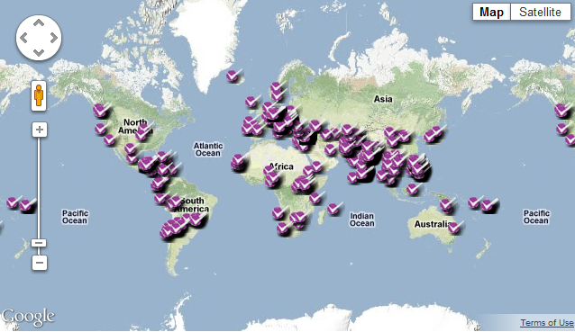
Роблячи міста більш стійкими
Хто готується в СНД?
(Станом на 15 грудня, 2011)
Азербайджан (0) | Росія (0)
Білорусь (0) | Таджикистан (1)
Вірменія (2) | Туркменістан (0)
Казахстан (0) | Узбекистан (0)
Киргизія (0) | Україна (1)
Молдова (0)

Slide 24
Підсумок
Україні загрожують серйозні лиха
Загроз не уникнути, втім, лиха можливо
Необхідні зусилля місцевої влади щоб зробити міста безпечними
Критично розуміти контекст, особливо різні потреби вразливого населення
План-дій з 10 пунктів дає змогу подумати та вжити заходів до зменшення загроз лих

Slide 25
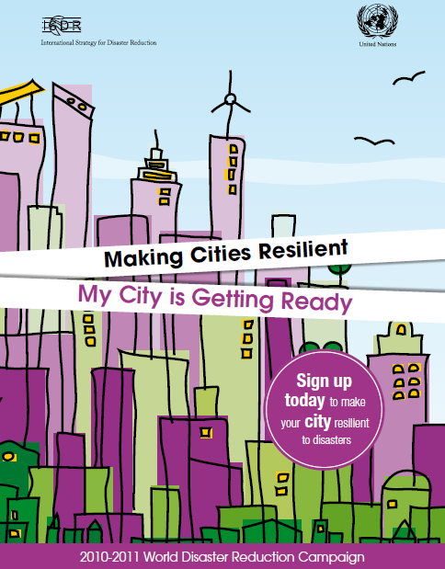
Дякую за увагу
http://www.unisdr.org/english/campaigns/campaign2010-2015/

